Slide 1
DEPARTAMENTO DE CIENCIAS ECONÓMICAS ADMINISTRATIVAS Y DEL COMERCIO
Carrera: Ingeniería Comercial
Tema: “LA CADENA PRODUCTIVA DEL CULTIVO DE TRUCHA ARCOÍRIS Y SU CONSUMO INTERNO EN EL CANTON OTAVALO”
Autor: Troya Sánchez Genoveva Elizabeth
Director: Eco. Pérez Cadena Jaime Oswaldo
Sangolqui, 2021

Slide 2
Planteamiento del problema.
01
Objetivos
02
Marco Teórico
03
Marco Metodológico
04
-Análisis de resultados
-Propuesta
05
Conclusiones y Recomendaciones
06

Slide 3
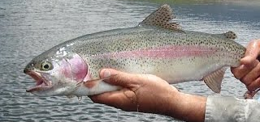
Cultivo de Trucha Arcoíris
1990
Poco conocida.
2000
Proyectos de inversión.
Condiciones hidrográficas y climáticas favorables.
Limitaciones de índole Técnica.
Actividad económica en un nivel casi artesanal.

Slide 4
EFECTOS
Baja Comercialización
Limitado crecimiento en calidad.
Malas practicas de cultivos.
Perdidas económicas
Practicas mínimas de diseño y funcionamiento de la cadena productiva en los cultivos de trucha arcoíris en el Cantón Otavalo.
Problema Central
Reducido conocimiento que garantice la calidad.
Reducido conocimientos de las etapas de la cadena productiva.
Limitado interés por parte de los acuicultores.
Reducido conocimiento de políticas de comercialización.
Inadecuada comercialización de trucha arcoíris.
CAUSAS

Slide 5
Analizar la cadena productiva del cultivo de trucha arcoíris y su consumo interno por parte de la población del Cantón Otavalo.
Objetivo General
Identificar las características de los diferentes factores que forman parte de la cadena productiva de la trucha arcoíris en el Cantón Otavalo.
Identificar las condiciones de demanda para el consumo de la trucha arcoíris por parte de la población del Cantón Otavalo.
Proponer estrategias para mejorar la cadena productiva del cultivo de trucha arcoíris en el Cantón Otavalo.
Objetivos Específicos

Slide 6
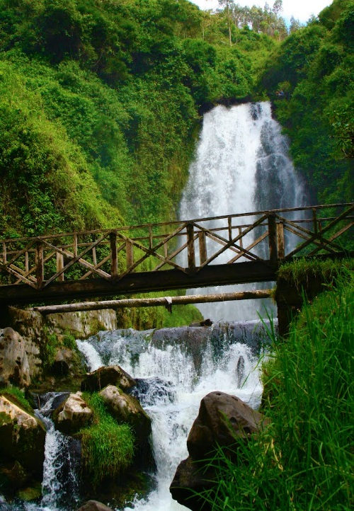
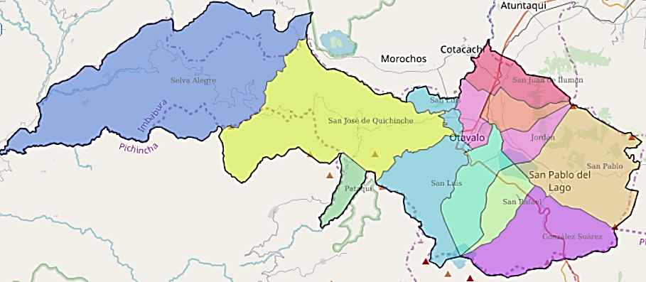
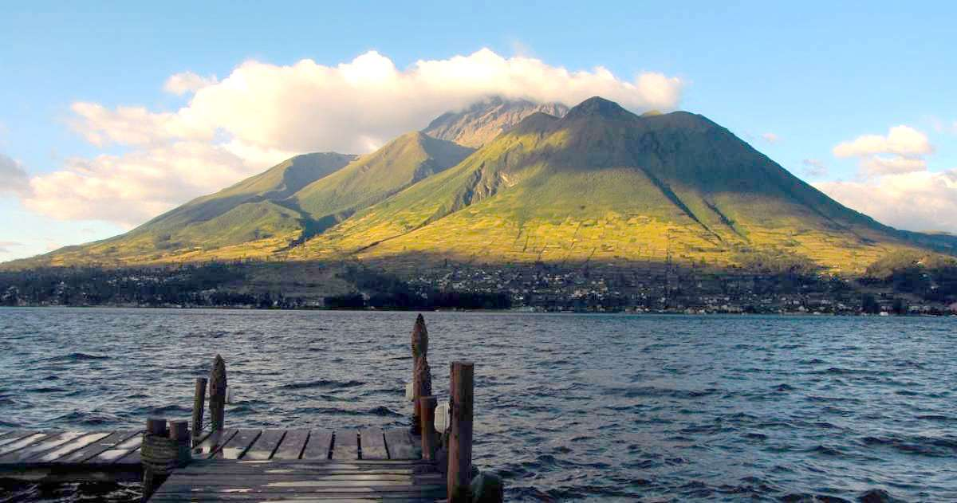
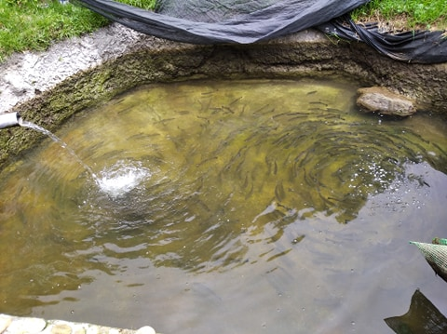
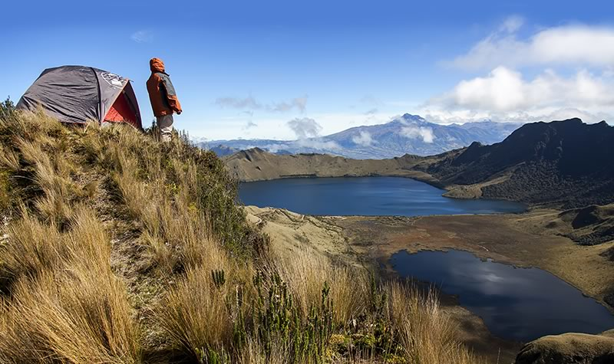
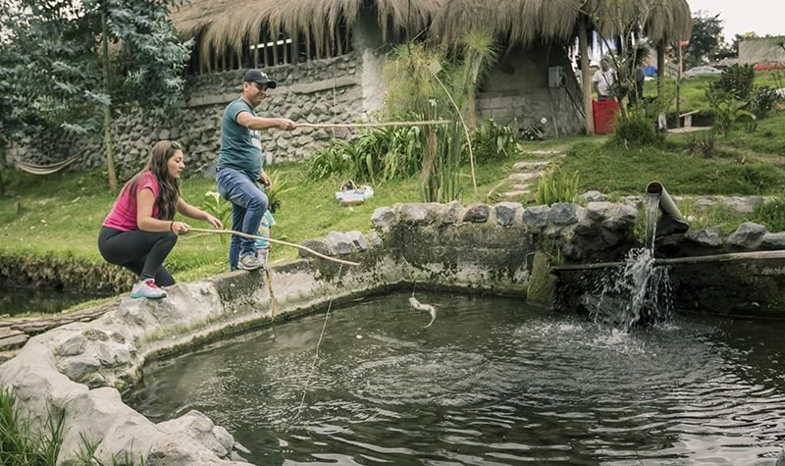
Marco Contextual o Situacional
Cantón Otavalo,
-Agricultura, ganadería, silvicultura y pesca 22%.
-Comercio al por mayor y menor. 18,60%
-Industrias manufactureras 18,50%

Slide 7
Teorías de Soporte
Marco Teórico
Teoría de los encadenamientos hacia adelante y hacia atrás.
La empresas se relacionan integrándose y funcionando en red.
La teoría de localización y geografía económica.
Conjunto de técnicas métodos y modelos que determinan la ubicación de la empresa.
Teoría de la competitividad.
Estrategia, estructura y rivalidad de las empresas.
Condiciones de la demanda.
Sectores afines y auxiliares.
Condiciones de los factores productivos.
Eco. Michael Porter
Eco. Albert Hirschman
(1958)
Eco. Johann H. von Thünen

Slide 8
Enfoque de investigación: Cuantitativo
Diseño de la investigación: Descriptivo.
Unidades de análisis.
Técnica de campo
Marco Metodológico

Slide 9
Procedimiento
Para recolección de información primaria.
Herramienta
Encuesta realizada a los productores y habitantes del Cantón.
Análisis de datos
Aplicación de estadística descriptiva, análisis de frecuencias con el programa Microsoft Excel

Slide 10
Determinación de las muestras.
Se tomó en cuenta la población económicamente activa (PAE) del cantón Otavalo, constituida por 69.217 habitantes.
Muestra 1
Formula: Muestra 2
$$n2=\frac{N{∗Z}^{2}∗p∗q}{e^{2}∗\left(N−1\right)+Z^{2}∗p∗q}$$
Numero de Productores de Trucha arcoíris existentes en el Cantón Otavalo.
$$n2=\frac{69217∗{1,96}^{2}∗0,50∗0,50}{{0,05}^{2}∗\left(69217−1\right)+{1,96}^{2}∗0,50∗0,50}$$
$$n2=382 Habitantes$$
n1 = 30 Productores

Slide 11
Variables
Dimensiones
Cadena Productiva de la Trucha arcoíris.
Productores
Proveedores
Consumo Interno de la Trucha arcoíris
Preferencias
Disposición
Comercialización

Slide 12
Análisis de los Resultados Encuesta 1
1)Propiedad de las instalaciones.
2)Problemas Medioambientales y Enfermedades..
 | Frecuencia | Porcentaje
Propias | 19 | 63
Arrendadas | 5 | 17
De familiares | 4 | 13
Asociación | 2 | 7
Total | 30 | 100

Slide 13
3) Destino de la Producción.
 | Frecuencia | Porcentaje
Consumo personas de su localidad. | 30 | 100%
Mercados del Cantón | 15 | 50%
Restaurantes | 12 | 40%
Platos a la carta sector turístico. | 16 | 53%
Industria | 0 | 0%
Total | 30 | 2,43
4) Desarrollo de las Fases del Proceso Productivo.

Slide 14
Encuesta Muestra 2
1) Reconocimiento del Producto. Si 97%
2) Consumo del Producto. Si 92%
3) Frecuencia de consumo trucha arco iris.
4) Formas de Adquisición.
¿En qué estado ha adquirido la trucha arco iris?
 | Frecuencia | Porcentaje
1 a 2 veces al mes | 258 | 70,5
3 a 4 veces al mes | 94 | 25,7
más de 5 veces al mes | 14 | 3,8
Total | 366 | 100

Slide 15
Propuesta de Cadena Productiva Trucha Arcoíris.
Alevín -Cría
Eslabón de Juveniles
Engorde
Cosecha de la trucha
Comercialización
Estanques de 2m x 30 cm profundidad, ancho 60cm. 25 a 50 alevines por m2
Estanque rectangular de 10m largo, 2m d ancho y 1.20cm
T= 2 meses
Clasificar.
Peso promedio de 200gr a 250gr.
T= 7 meses
Cuarto de refrigerado. Envolver en plástico.
Ingreso a nuevos mercados

Slide 16
Conclusiones:
Existen pequeñas unidades productivas en cuanto a su tamaño y volumen. Se trata en su mayoría de unidades casi artesanales, organizadas como microempresas de uno o pocos propietarios, que disponen de instalaciones con escasos estanques de pequeñas dimensiones.
La experiencia que han ganado en el manejo y gestión del proceso de producción, lo cual genera el incentivo para introducir mejoras en la cadena productiva, ya que todo ello redundaría en aumento de la producción, disminución de los costos e incremento de las ganancias y la rentabilidad.
En general la cadena productiva de la trucha arcoíris en el cantón analizado se caracteriza por la escasa asociación entre los eslabones de dicha cadena lo que afecta particularmente a los productores, que tienen poco poder de negociación y limitaciones financieras.
Aprovechar la existencia de un mercado cautivo que supone un consumo regular de trucha entre la población del cantón Otavalo y que está en pleno crecimiento, a la vez que crecen las actividades turísticas, como la pesca deportiva, también relacionadas con un mayor consumo de trucha.

Slide 17
Recomendaciones:
Dar a conocer la importancia de llevar a cabo una correcta cadena productiva para generar valor agregado al producto.
Propiciar los grandes logros positivos, generados por las cadenas productivas en otras provincias o países, con charlas informativas y videos que motiven a los piscicultores.
Aprovechar la diversidad que posee el cantón estudiado, para generar nuevas rutas turística, permitiendo ofrecer pesca deportiva.
Diseñar estrategias informativas, que permitan conocer los beneficios del consumo de trucha arco iris.
Optimizar todos los recursos tanto privados como del estado para orientar a los piscicultores a formar microempresa en beneficio de toda la comunidad.

